Slide 1
UTILITYAI
Quản lý Hóa đơn
Điện nước Hộ gia đình
Tích hợp AI phân tích tiêu thụ · Qwen3.8-27B
FastAPI
SQLite
OpenAI
94 tests
Backend
Dữ liệu
API chuẩn
Kiểm thử
Nhóm 2 · Đề tài 48 · 2026
Notes:
Giới thiệu đề tài, mục tiêu demo 5-7 phút: quản lý điện nước + AI phân tích.

Slide 2
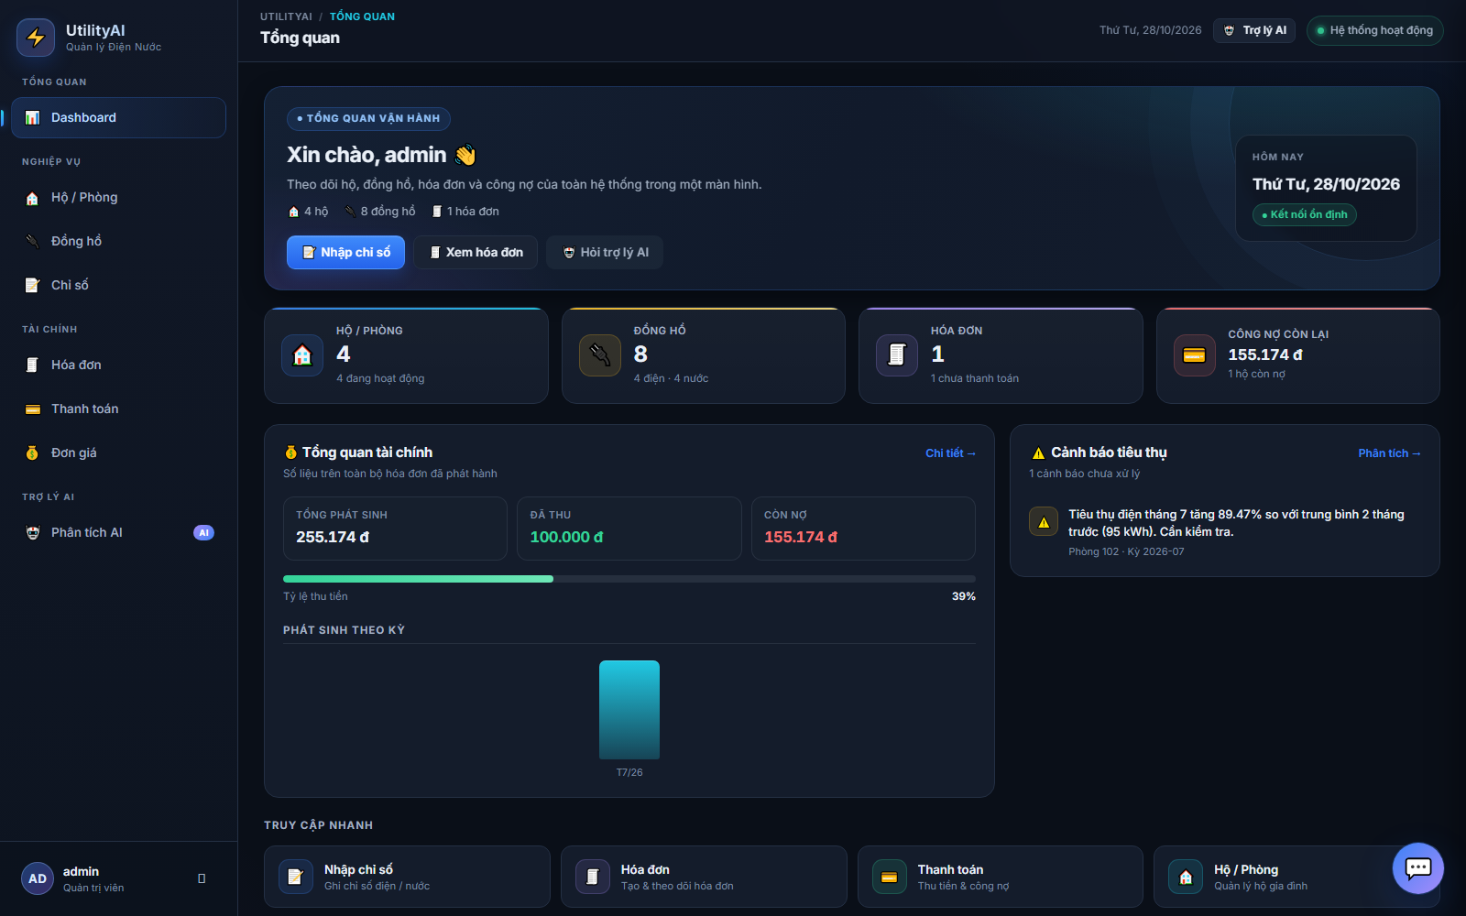
BỐI CẢNH
02
Bài toán & mục tiêu
• Hộ gia đình / khu trọ ghi chép chỉ số rời rạc, dễ sai và khó phát hiện bất thường.
• Cần quản lý hộ, đồng hồ, chỉ số theo kỳ, đơn giá, hóa đơn, thanh toán và công nợ.
• Muốn AI đọc dữ liệu thật để nhận xét, cảnh báo và gợi ý tiết kiệm — không bịa số.
2
8
3
vai trò: Admin / User
nhóm chức năng quản lý
nhóm chức năng AI
UtilityAI · Đề tài 48
Notes:
Nêu bài toán, phạm vi MVP và 2 vai trò. Ảnh dashboard minh họa giao diện.

Slide 3
THIẾT KẾ
03
Kiến trúc hệ thống
SPA
FastAPI
Services
SQLite
HTML · CSS · Vanilla JS
REST · Auth · RBAC
billing · alert · AI
WAL · backup
AI Client
Qwen3.8-27B
Prompt v3
OpenAI-compatible
Intern-AI · /chat/completions
system + user + guard
Dữ liệu đi từ CSDL → service → AI; kết quả quay lại UI kèm metadata nguồn/kỳ/prompt.
UtilityAI · Đề tài 48
Notes:
Giải thích luồng: SPA gọi API, service đọc SQLite, AI client gọi Qwen, prompt tách file.

Slide 4
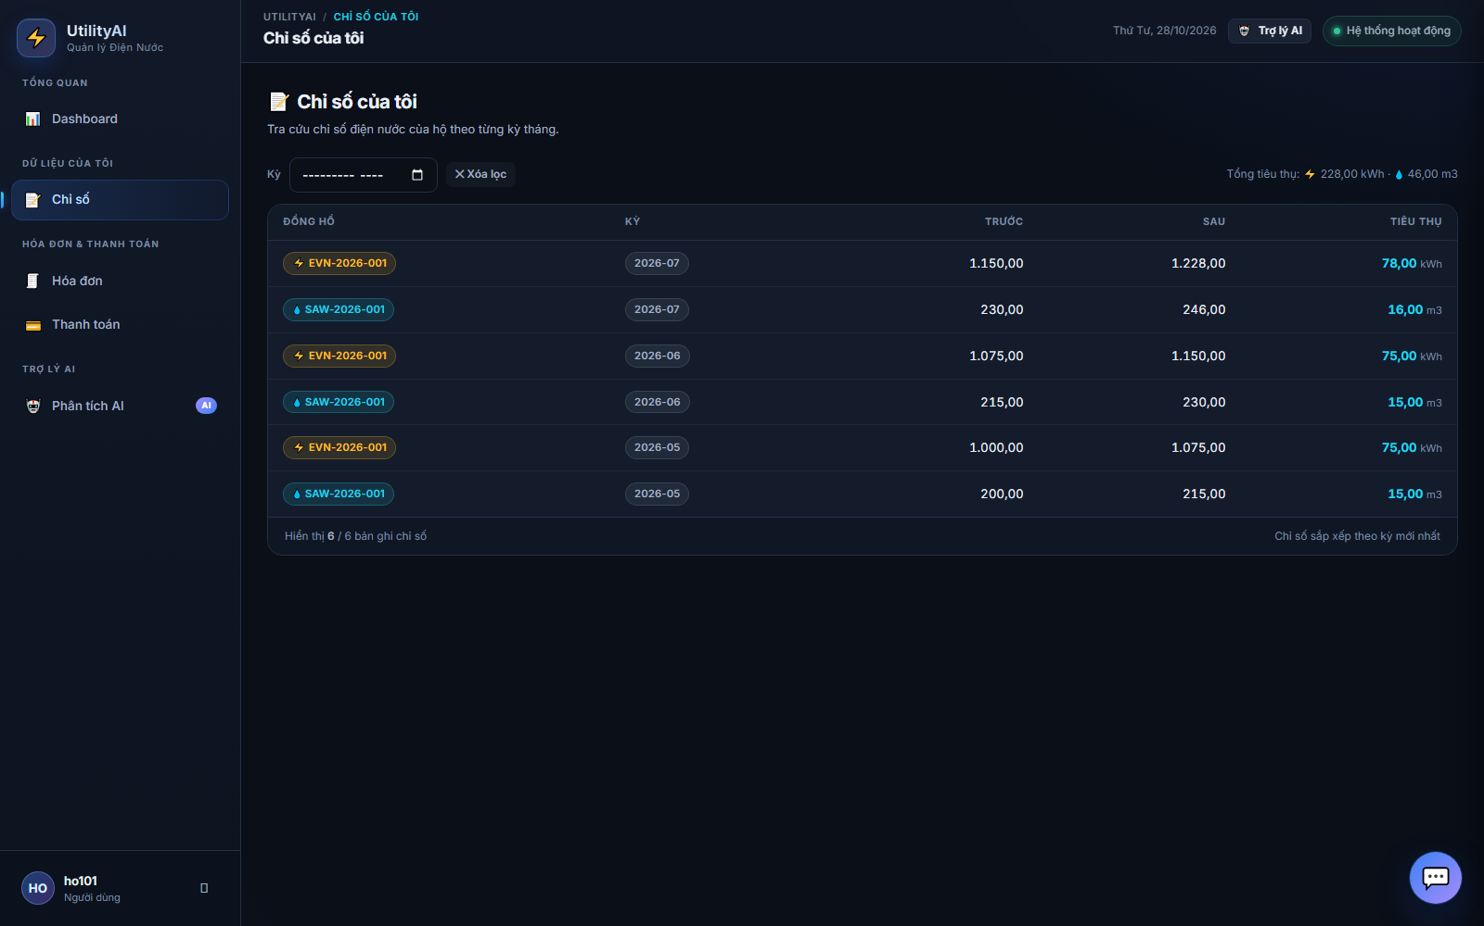
NGHIỆP VỤ
04
Quản lý hộ, chỉ số, hóa đơn, thanh toán
• Đăng nhập + phân quyền Admin/User theo hộ.
• CRUD hộ/phòng, đồng hồ, đơn giá bậc thang EVN + nước.
• Nhập chỉ số kỳ, kiểm tra trùng kỳ và chỉ số âm/giảm.
• Tính hóa đơn có VAT, thanh toán một phần/toàn bộ, công nợ.
• Cảnh báo tiêu thụ tăng > 50% so với TB 3 kỳ.
4
7
hộ demo
bậc giá điện
UtilityAI · Đề tài 48
Notes:
Demo nhập chỉ số, tạo hóa đơn, ghi thanh toán, xem cảnh báo.

Slide 5
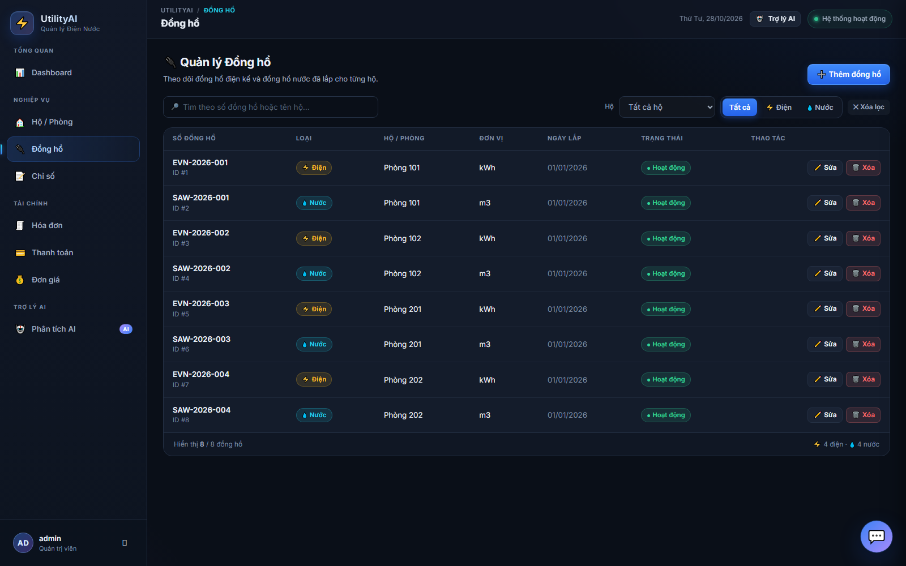
AI
05
Pipeline phân tích tiêu thụ
• Chọn N kỳ gần nhất (1–12) + hóa đơn + cảnh báo chưa xử lý.
• Prompt v3 tách system/user, nêu ngưỡng 50%, buộc 5 mục output.
• Gọi Qwen3.8-27B qua API chuẩn OpenAI; timeout 30s, max 4096 token.
• Kiểm tra đủ 5 mục + kết thúc câu; retry/fallback nếu thiếu.
• Trả metadata: source, model, kỳ, prompt version, thời điểm, cache.
5
4096
30s
mục output
max tokens
timeout
UtilityAI · Đề tài 48
Notes:
Nhấn mạnh prompt tách khỏi code, kiểm tra output và fallback nội bộ.

Slide 6
KẾT QUẢ
06
AI trả lời đủ 5 mục, bám dữ liệu
“Tháng 7/2026, Phòng 101 dùng điện 78,00 kWh; tăng 3,00 kWh so với tháng 6 và tháng 5; nguyên nhân cụ thể: chưa có dữ liệu.”
1.035
5/5
12,1s
2.003
ký tự
mục
thời gian
token
Fallback nội bộ khi thiếu key / 429 / timeout / output không đạt — UI đổi badge nguồn.
UtilityAI · Đề tài 48
Notes:
Đây là kết quả live với Qwen3.8-27B; nhấn mạnh không bịa nguyên nhân.

Slide 7
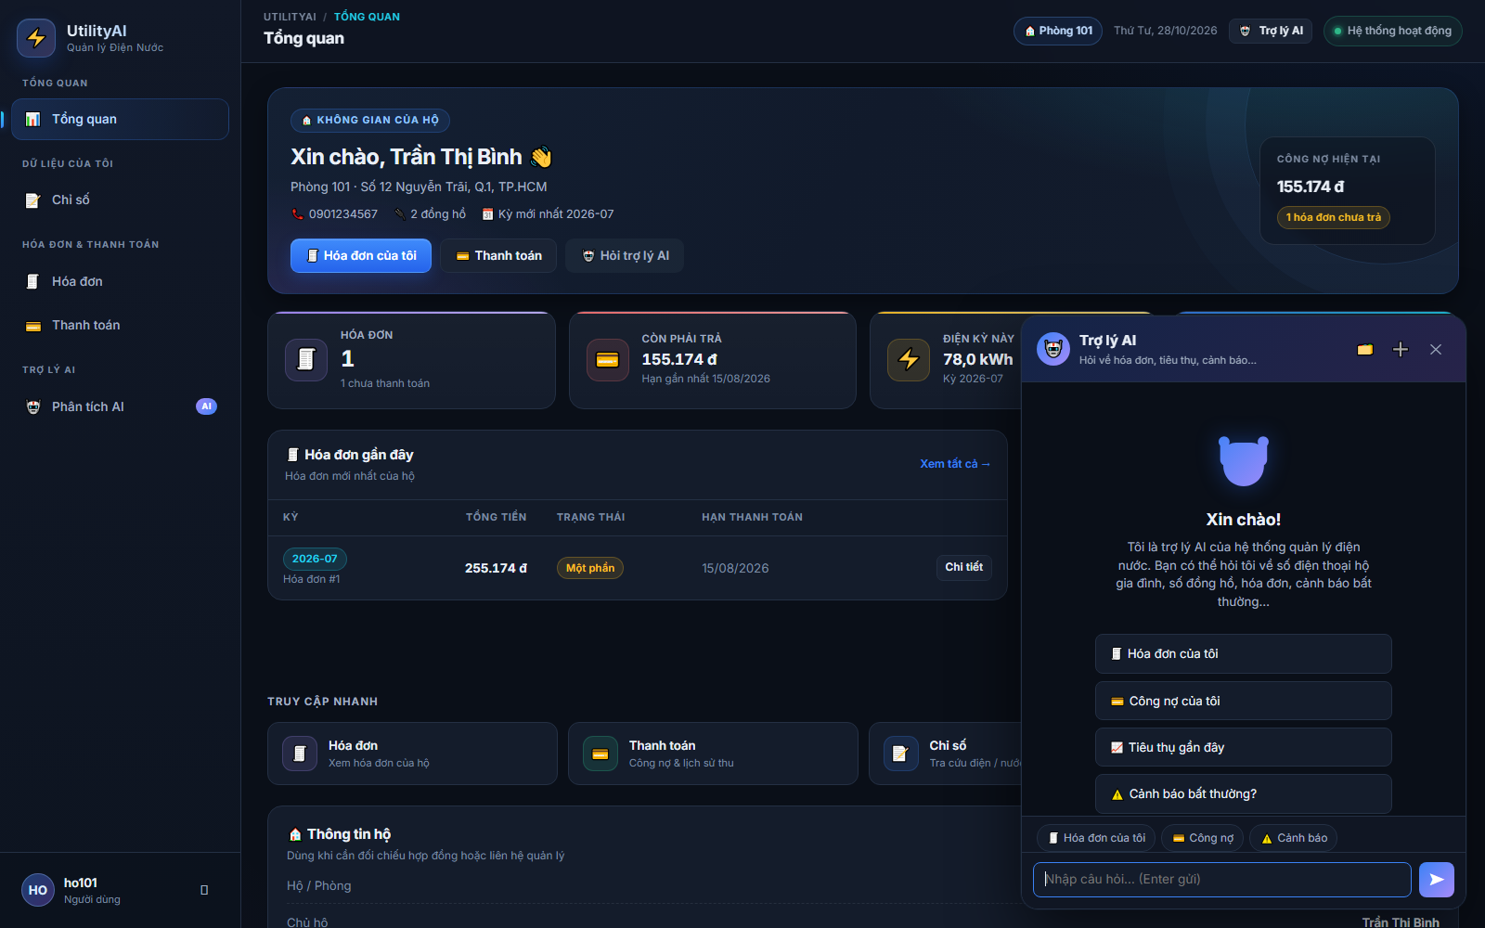
CHAT
07
Chat AI: tự nhiên nhưng có kiểm soát
• Câu hỏi tự do → gọi Qwen; tra cứu có cấu trúc → rule-based.
• Context chỉ chứa dữ liệu hộ được phép xem; admin xem hộ được hỏi.
• System prompt chặn đổi vai trò / lộ prompt / bịa số.
• Không có key hoặc lỗi → fallback hướng dẫn, không crash.
UtilityAI · Đề tài 48
Notes:
Demo: hỏi 'Theo bạn tháng 7 nhà tôi dùng điện thế nào?', sau đó thử prompt injection.

Slide 8
CHẤT LƯỢNG
08
Kiểm thử: 94 passed
AI + prompt + fallback
32
94
Chat AI
7
test cases
CRUD / công thức
26
0
API AI + bảo mật/CORS
13
failed
Billing / Alert
11
Bao gồm đúng/sai/biên: months 0/13, 429, timeout, output cắt, DESC, RBAC, cache, hash.
Security / hash / rate limit
5
UtilityAI · Đề tài 48
Notes:
Nêu 94 test, các regression quan trọng: truncation, DESC, chat AI, RBAC, cache.

Slide 9
VẬN HÀNH
09
Bảo mật & triển khai
• Mật khẩu PBKDF2-SHA256, tự nâng cấp plaintext cũ khi đăng nhập.
• CORS allowlist, rate limit AI/chat, security headers, HSTS khi HTTPS.
• SQLite WAL, backup WAL-safe, seed demo tách production.
• Nginx + systemd/NSSM, healthcheck /api/health, log AI latency/token.
PBKDF2
CORS
WAL
hash mật khẩu
allowlist
SQLite
deploy/nginx.conf · deploy/utilityai.service · tools/backup_db.py
UtilityAI · Đề tài 48
Notes:
Nêu các biện pháp bảo mật cơ bản và checklist deploy.

Slide 10
TRUNG THỰC
10
Hạn chế & hướng phát triển
• Auth demo dùng header username/password → production nên JWT/session + HTTPS.
• SQLite phù hợp demo nhỏ; nhiều người dùng nên PostgreSQL.
• AI có thể thiếu dữ liệu hoặc dừng giữa mục → đã có retry/fallback và cảnh báo UI.
• Chưa có mobile app, chưa tích hợp cổng thanh toán trực tuyến.
→
→
→
JWT/session
PostgreSQL
thanh toán online
UtilityAI · Đề tài 48
Notes:
Nêu hạn chế thẳng thắn; nhấn mạnh fallback giúp demo ổn định.

Slide 11
DEMO
11
Kịch bản 5–7 phút
1
Admin đăng nhập → Dashboard
429?
2
Nhập chỉ số → tạo hóa đơn → ghi thanh toán
dùng cache/fallback
3
Mở cảnh báo > 50%
mất mạng?
4
Phân tích AI 6 tháng → xem 5 mục, badge, cache
phân tích nội bộ
5
Chat AI: hỏi tự do + thử prompt injection
6
Đăng nhập user → chỉ thấy dữ liệu hộ mình
UtilityAI · Đề tài 48
Notes:
Tập dượt 2 lần; phương án dự phòng 429/mất mạng là cache + fallback + ảnh chụp.

Slide 12
CẢM ƠN
Demo & Q&A
UtilityAI · Quản lý hóa đơn điện nước tích hợp AI
github.com/imthoai2k4/nhom_2
94 test · Qwen3.8-27B · FastAPI + SQLite
Notes:
Kết thúc, mời Q&A; mở repo/Swagger nếu cần.

